Slide 1
«Экономия контролем: экономия средств на ремонт и уборку городской территории за счет целевого контроля»
Лучшая муниципальная практика
для отраслевого конкурса
2017г.

Slide 2
Цели проекта:
Экономия бюджетных средств, направленных на ремонт элементов благоустройства, разрушаемых в ходе нарушения автовладельцами КОАП РФ и Правил благоустройства городского округа город Нововоронеж;
Экономия бюджетных средств, направляемых на очистку городской территории от несанкционированно складированного мусора, от песка и грязи, выносимого колесами с грунта, за счет систематического превентивного контроля специальным должностным лицом.
Сохранение благоприятного эстетического облика городского округа, благоприятного экологического состояния, противопожарная профилактика.
Снижение социальной напряженности и предотвращение вандализма, выяснения отношений между нарушителями Правил благоустройства города и их соседями.

Slide 3
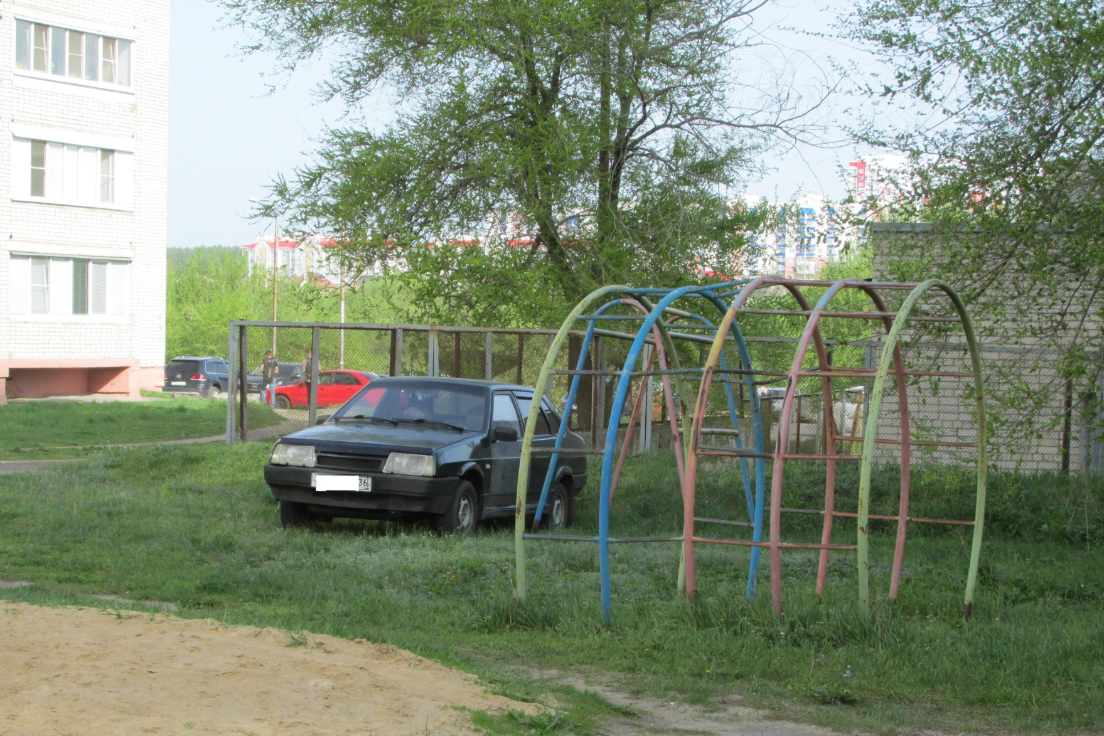

Slide 4
проблема
За период с 2014г. в городском округе город Нововоронеж проведено мероприятий по благоустройству городской территории, куда также входит комплексное благоустройство дворов на общую сумму 83 миллиона 261 тысяча рублей. Значительное увеличение количества автомобилей на душу населения приводят к неизбежному нарушению функциональной и эстетической целостности благоустройства из-за устройства несанкционированных парковок на газонах, озелененных территориях и открытом грунте. То же касается несанкционированного складирования мусора (стоимость вывоза такой свалки - 166 681р). После сделанных вложений в городскую инфраструктуру следом появилась проблема сохранения данных вложений и минимизации предстоящих работ по ремонту/замене.
Отсутствие систематического контроля за состоянием благоустроенных территорий. Невозможность на должном уровне осуществлять полномочия по составлению административных протоколов должностными лицами администрации ввиду дополнительности данных функций.

Slide 5
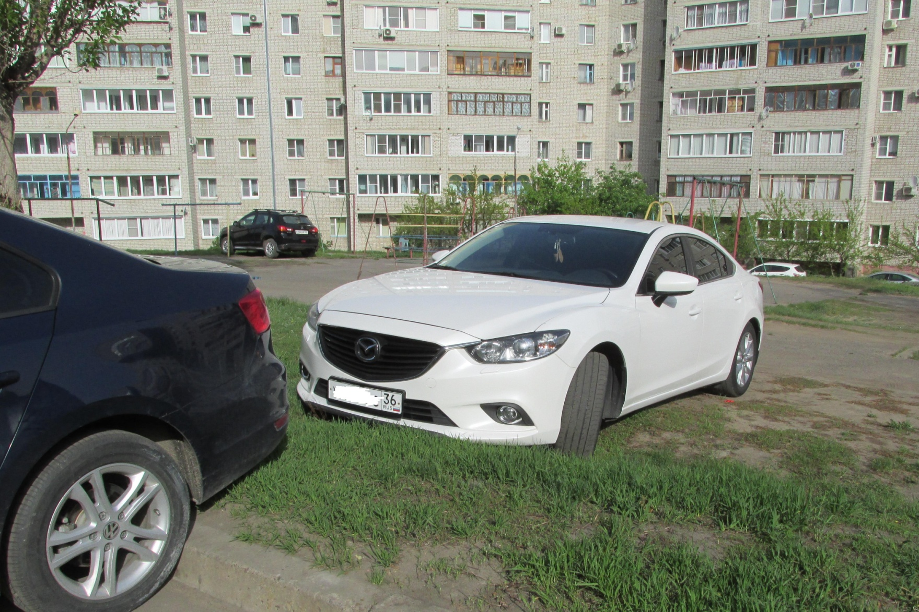

Slide 6
Решение:
Принятие решения главой администрации о выделении специальной должности в структуре администрации, публичное объявление на собрании руководителей предприятий и организаций, представление инспектора и доведение информации о его задачах.
Требования:
а) к образовательному уровню инспектора, трудовой биографии
б) его морально-нравственным качествам (в связи с высокой степенью коррупциогенности должности)
в) к ненормированному графику рабочей недели
г) к внешнему виду (пошив специальной формы) и техническому оснащению (средства фото и видеофиксации)
д) к общим принципам работы (приоритет устранения нарушения над наказанием, плотное взаимодействие с органами МВД и пожарного надзора, проверка всех сообщений о нарушениях
е) территориальному охвату (зона ответственности инспектора – вся территория городского округа, исключение – закрытые территории предприятий).

Slide 7
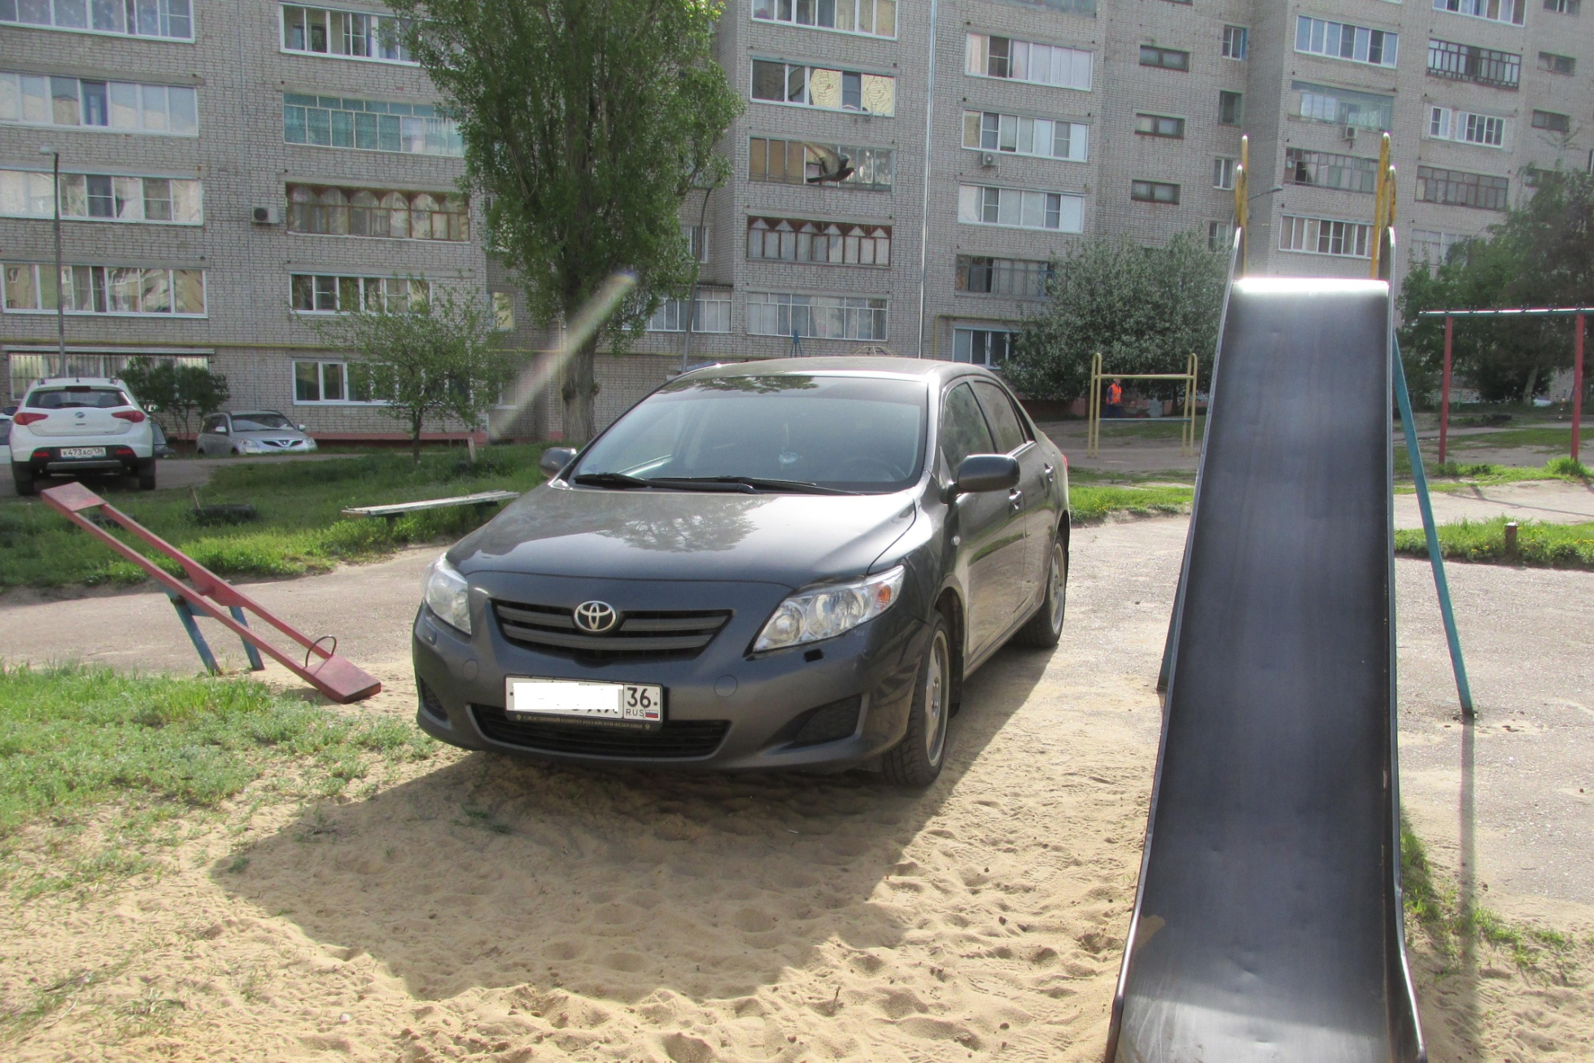

Slide 8
Сравнительная диаграмма количества протоколов до и после закрепления специальной должности инспектора

Slide 9
Соизмеримость затрат на должность и эффекта от деятельности

Slide 10
итоги
Открытость инспектора: размещение мобильного номера телефона на сайте муниципального образования; личное общение как с нарушителями, так и с заявителями по вопросу нарушений
Функционирование инспектора как канала коммуникации населения и власти, а также как легитимного механизма решения остро эмоциональных ситуаций, связанных с нарушением Правил благоустройства отдельными лицами
Систематический контроль за состоянием всей территории городского округа, фиксация на ранних стадиях нарушений, принятие мер к их устранению.

